Slide 1
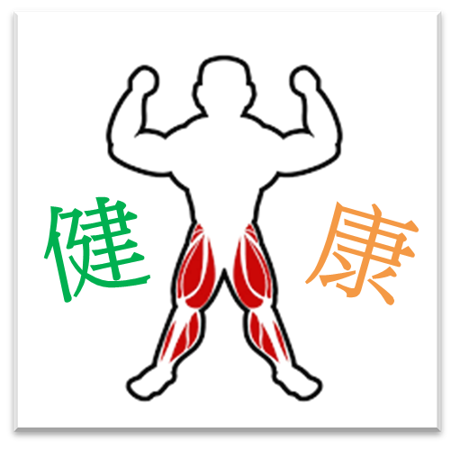
年長者肌力測試軟體
組別：N110402
指導老師：唐日新 老師
組員：N1076411康博閎
N1076405張勝崴
N1076406江昱霆
N1076414夏聖捷
N1076448郭金樑

Slide 2
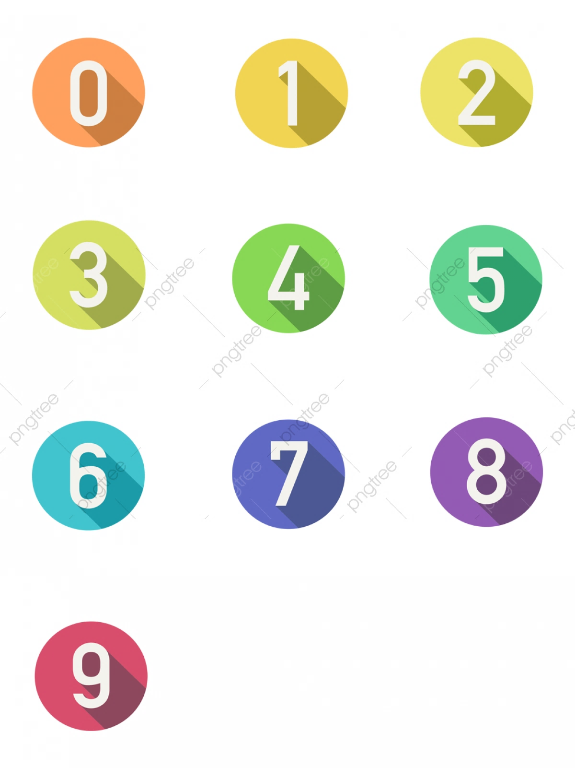




目錄
研究動機
軟體分析、相關軟體探討
軟體功能簡介
軟體操作
未來發展、結語

Slide 3
01
研究動機

Slide 4
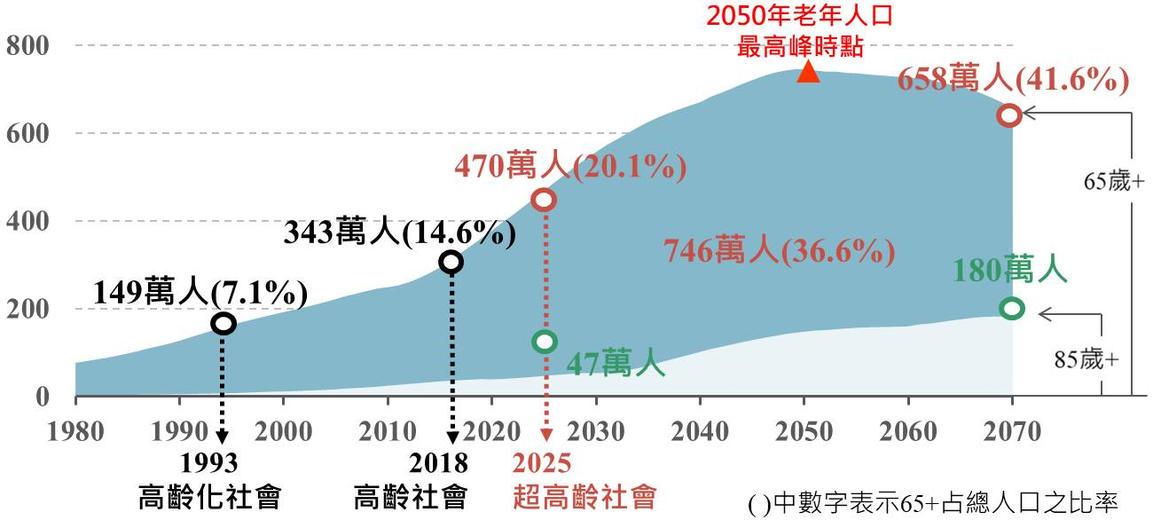
超高齡化
資料來源：國家發展委員會「中華民國人口推估（2020至2070年）」，2020年8月。

Slide 5
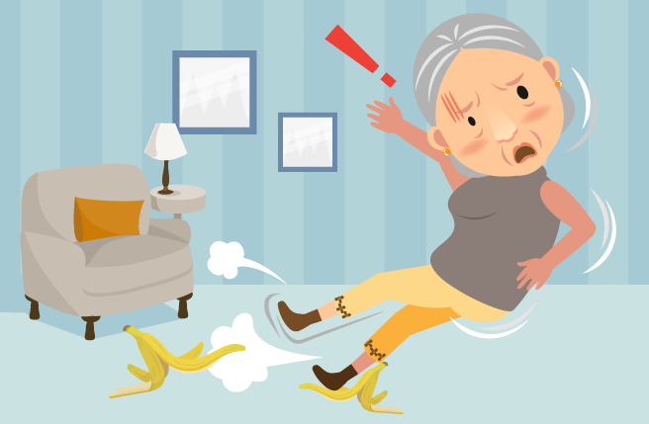
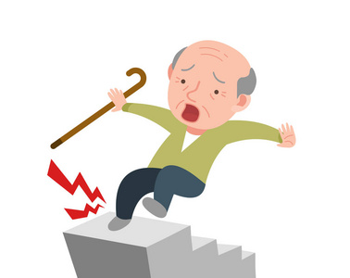
銀髮族跌倒嚴重性
當銀髮族產生跌倒後往往會產生更多耗費國家與社會醫療資源的問題。
而下肢運動能力的衰退和銀髮族容易產生跌倒是有關連性的。

Slide 6
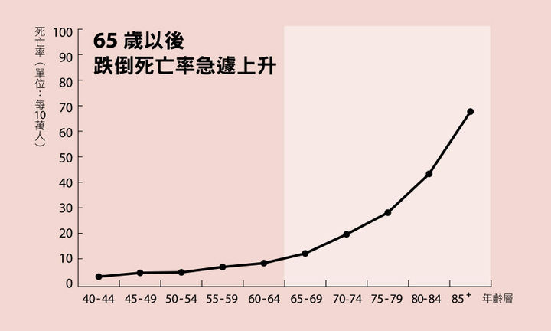
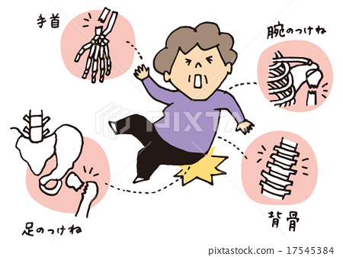
銀髮族跌倒嚴重性
2020年因跌倒死亡年齡比例圖
（資料來源 / 衛生福利部統計處、國民健康署 圖片來源 / 康健雜誌）

Slide 7

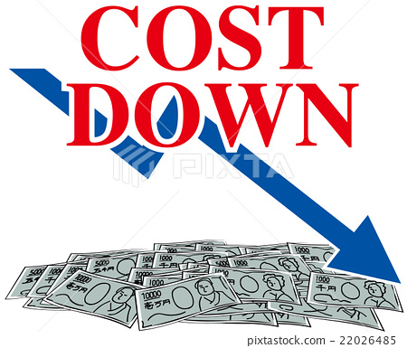
預期目標
這個軟體檢測銀髮族的腿部肌力，讓測驗者了解是否需要加強腿部的運動或者就醫，防止更多意外發生。
降低測量肌力成本
提高測量方便性
測量資訊儲存供醫生參考與初步分析

Slide 8
設計理念
希望本軟體可以幫助銀髮族測量下肢肌力狀況，減少意外發生，健康長壽
代表下肢健壯，能站得穩、走得遠

Slide 9
02
軟體分析、相關軟體探討

Slide 10
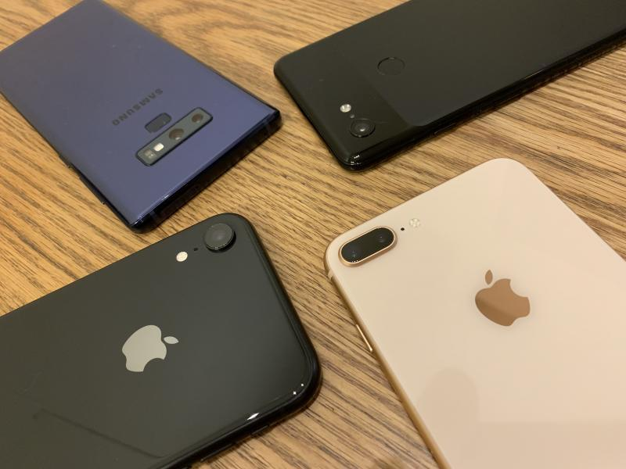

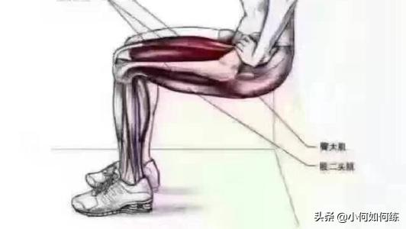
SWOT
T威脅
沒有廣告，推廣不易 無專業醫療儀器準確
O機會
市面上測試軟體極為少數 社會高齡化，需求人群增加 作為醫療數據參考 部分取代醫療專業儀器功能
S優勢
APP免費下載 操作方便 簡易測量
S優勢 | W劣勢
APP免費下載 操作方便 簡易測量 | 只針對特定部位 知名度不夠 數據公信力不足
O機會 | T威脅
市面上測試軟體極為少數 社會高齡化，需求人群增加 作為醫療數據參考 部分取代醫療專業儀器功能 | 沒有廣告，推廣不易 無專業醫療儀器準確
W劣勢
只針對特定部位 知名度不夠 數據公信力不足

Slide 11
相關軟體探討
APP 功能 | 年長者肌力測試 | 全身鍛鍊-在家運動
定位 | 年長者為主 | 大眾
功能 | 腿部肌力測試 | 肌群的訓練
目的 | 了解腿部肌力是否足夠 | 鍛鍊出完美身材
反饋 | 由使用者反饋 | 由使用者反饋

Slide 12
03
軟體功能簡介

Slide 13
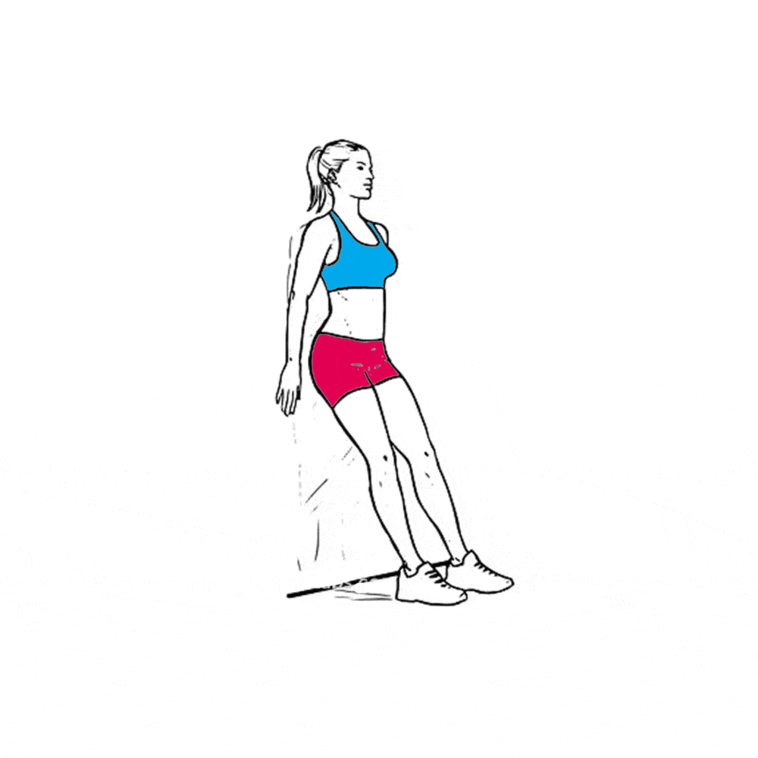
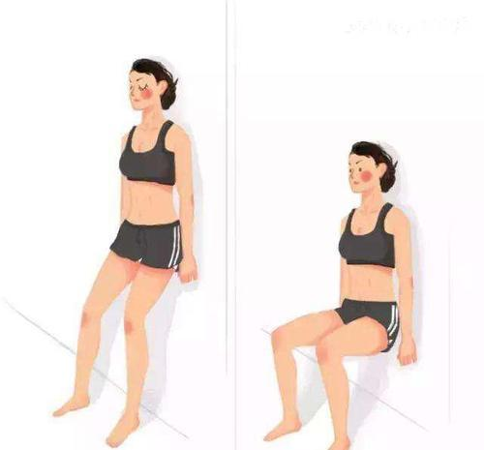
Wall Slide (滑牆運動)
滑牆運動是針對腿部的股四頭肌訓練動作，能夠提升我們的肌肉耐力和對肌肉的神經控制能力，對於強化膝關節健康、股四頭肌的強化有很好的效果，還可以提升我們的核心力量。

Slide 14
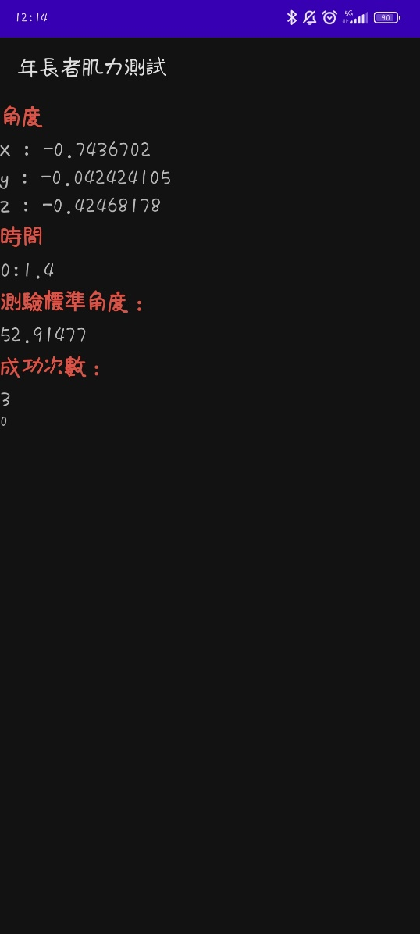
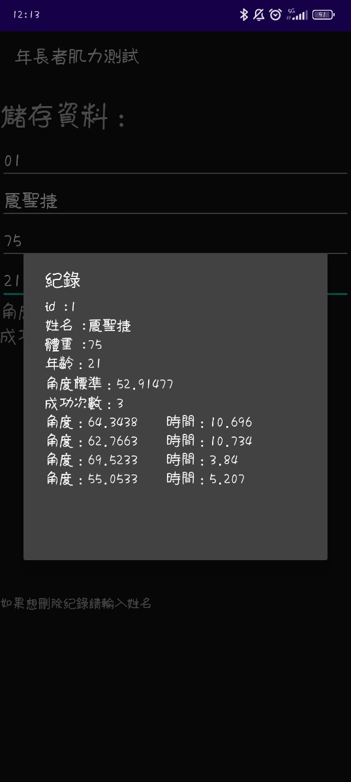
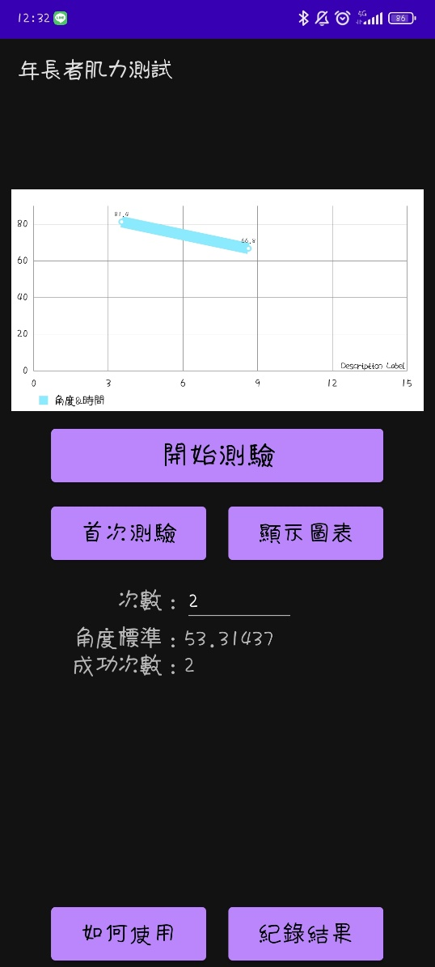
軟體功能
腿部的肌力測試
測試數據儲存
圖形化數據呈現

Slide 15
04
軟體操作

Slide 16
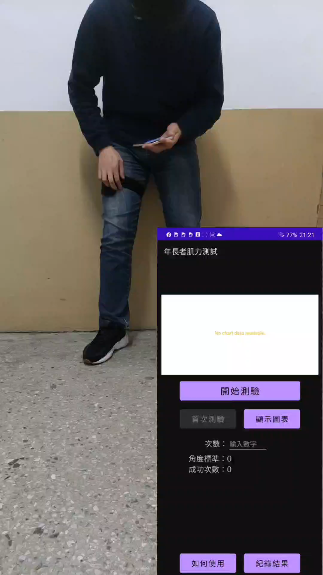
影片待更新中~~

Slide 17
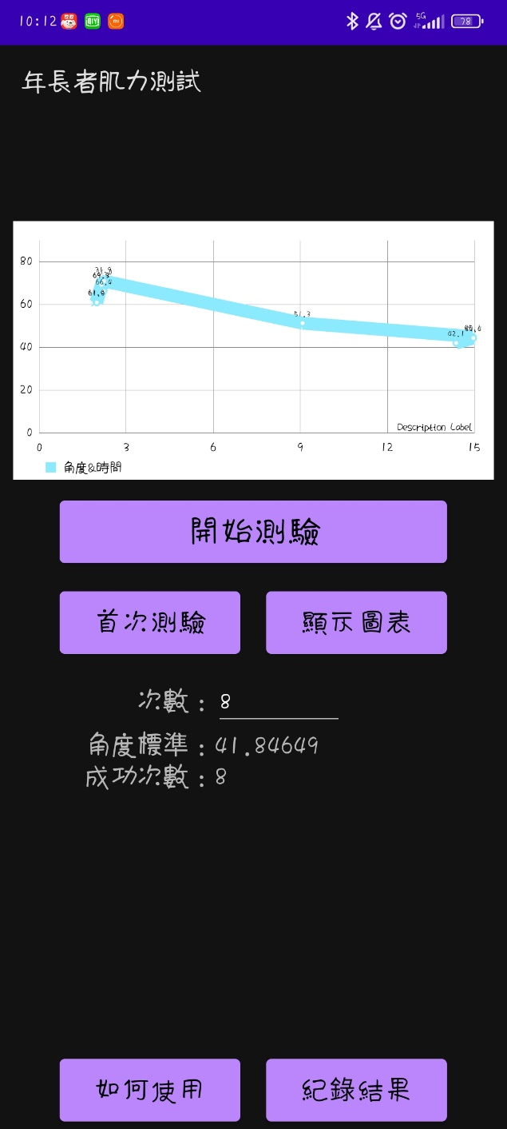
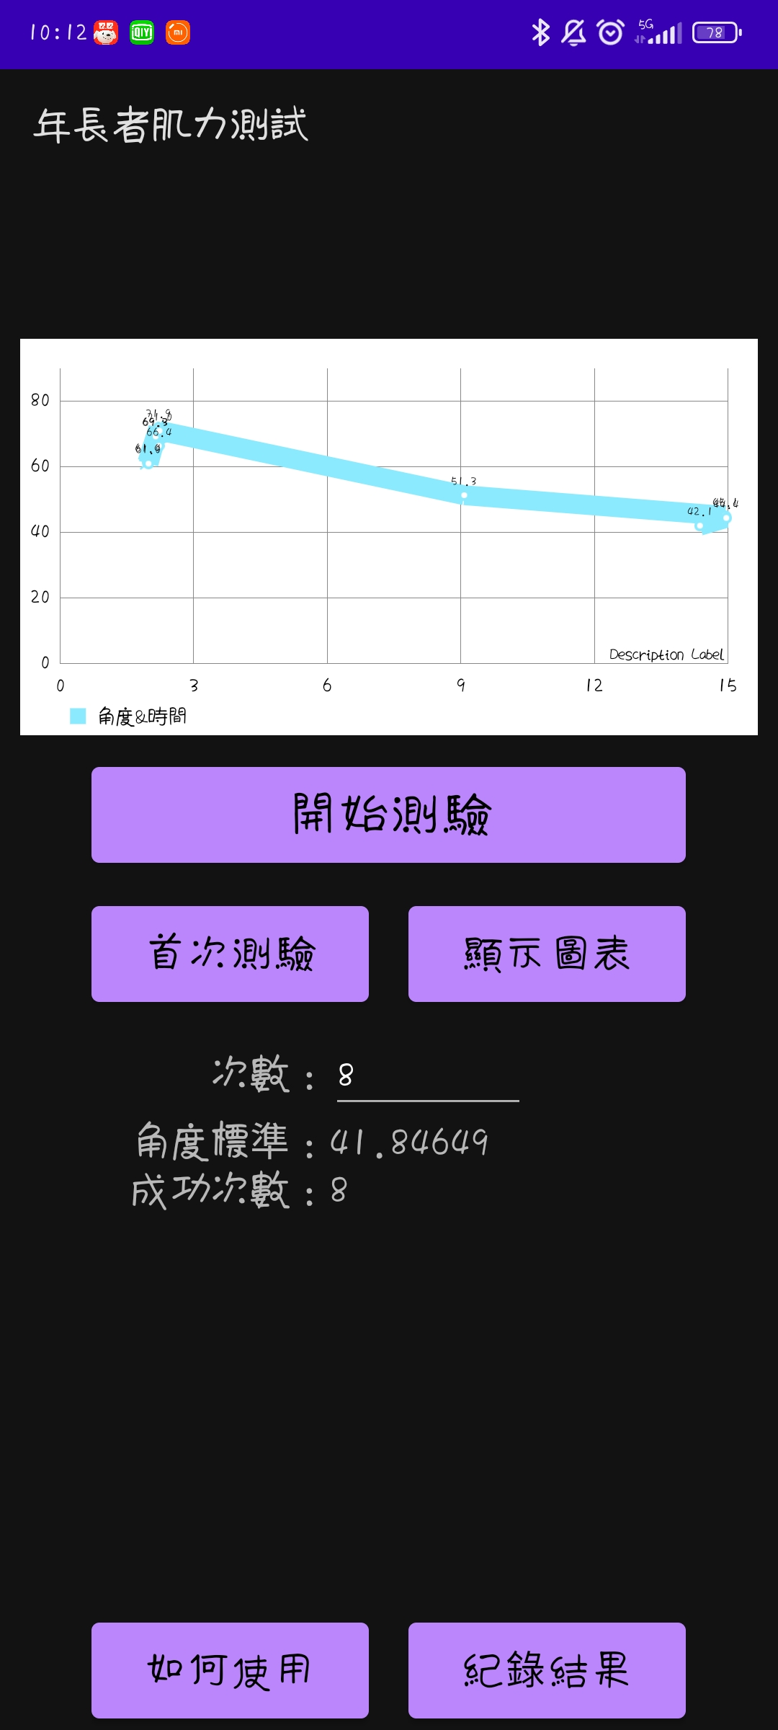
成功次數、角度、時間的意義
首次測驗得到的標準值是紀錄第一次能做到的最佳角度，再看後面能不能達到標準值，甚至更好來推斷肌力。

Slide 18
成功次數、角度、時間的意義
次數測越多次越可以了解肌力狀況。

Slide 19
成功次數、角度、時間的意義
做的越接近或超越角度標準、花的時間越少代表肌力越好。

Slide 20
05
未來發展、結語

Slide 21
未來展望
具有參考價值
即時分析
結合醫療網站
提供醫療專業建議

Slide 22
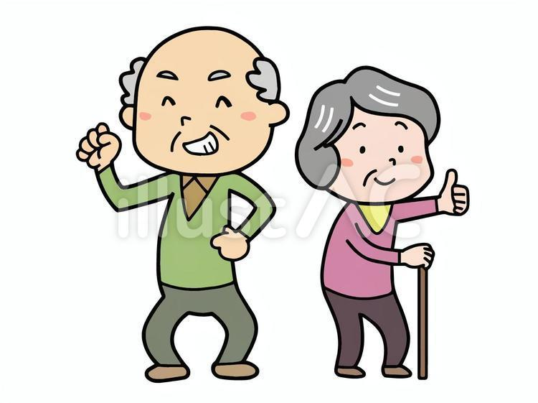
結語
最後我們希望所有中高齡族群能夠在本軟體的協助下準確知曉自身腿部健康狀況，以及交由醫師評估，及時掌握腿部健康，人人都是黃金左右腳!

Slide 23
參考文獻
超高齡化 https://www.ndc.gov.tw/Content_List.aspx?n=695E69E28C6AC7F3
老年人跌倒嚴重性 https://www.commonhealth.com.tw/article/83193
Wall Slide (滑牆運動) https://read01.com/OAMyLzP.html#.Ya79ItBBxm9

Slide 24
THE END

